Slide 1





22 сентября 2021 года
IV Региональный слет
учителей и преподавателей-организаторов основ безопасности жизнедеятельности
образовательных организаций Ярославской области
ГУ МЧС России
по Ярославской области
УГИБДД УМВД России
по Ярославской области
Военный комиссариат Ярославской области
Цель Слета: развитие кадрового потенциала системы образования Ярославской области, совершенствование профессионального и методического мастерства учителей и преподавателей-организаторов основ безопасности жизнедеятельности образовательных организаций

Slide 2

В результате стрельбы в
Пермском госуниверситете
погибли шесть человек
24 человека ранено
Скулшутинг – это вооруженное нападение внутри учебного заведения (школьная стрельба)
в 1927 году в США в результате массового расстрела в школе погибли 44 человека, 56 получили тяжелые травмы.

Slide 3


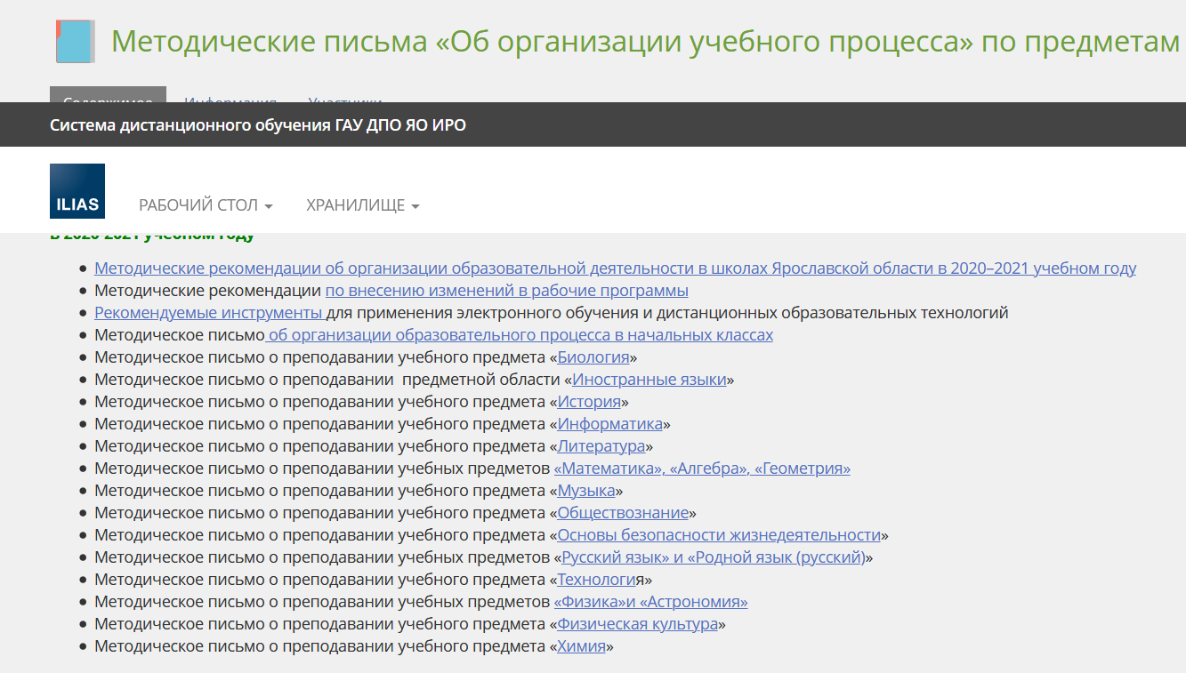
2021-2022 учебный год
Методическое письмо
«О преподавании учебного предмета
«ОБЖ» в общеобразовательных учреждениях Ярославской области в 2021-2022 учебном году»

Slide 4
Методическое письмо «О преподавании учебного предмета «ОБЖ» в общеобразовательных учреждениях Ярославской области в 2021-2022 учебном году»
Нормативные документы
Электронные ресурсы в организации образовательной деятельности по предмету ОБЖ
Перечень учебников по учебному предмету «Основы безопасности жизнедеятельности»
Материально-технического оснащение
Использование оборудования, поступившего в Точки роста
Методическое пособие «Реализация образовательных программ по предмету "Основы безопасности жизнедеятельности" с использованием оборудования центра «Точка роста» (С. С. Волкова Э. Н. Сафина - Москва:/ Министерство просвещения Российской Федерации, 2021. - 108 с.).
Примерное планирование по использованию оборудования «Точек роста»
в урочной и внеурочной деятельности
Повышение квалификации преподавателей и учителей ОБЖ

Slide 6
Победители конкурса
на лучшую организацию профилактики идеологии экстремизма и терроризма в образовательных организациях
Ярославской области 2020 года
Положение о проведении конкурса
на лучшую организацию профилактики идеологии экстремизма и терроризма в образовательной организации Ярославской области
1. Общие положения
1.1. Конкурс на лучшую организацию профилактики идеологии экстремизма и терроризма в образовательной организации Ярославской области среди обучающихся проводится по инициативе государственного автономного учреждения дополнительного профессионального образования Ярославской области «Институт развития образования» (далее – ИРО, организатор Конкурса).
1.2. Конкурс проводится с целью определения лучших образовательных организаций Ярославской области по созданию и реализации системы антитеррористической и антиэкстремистской работы среди обучающихся и педагогов образовательной организации и технической оснащенности учреждения.
.
Профессиональные общеобразовательные организаций Ярославской области
ГПОУ Ярославской области Пошехонский аграрно-политехнический колледж | Холманов Владимир Николаевич | 1
ГПОУ Ярославский градостроительный колледж | Зевахина Ольга Борисовна | 2
ГПОАУ Ярославской области Заволжский политехнический колледж | Князева Ольга Юрьевна | 3
Общеобразовательные организаций Ярославской области
МОБУ «Средняя школа №2 имени Д.В. Крылова» | Скворцова Ольга Адольфовна | 1
МОУ «Туношёнская средняя школа имени Героя России Селезнёва А.А.» Ярославского муниципального района | Хасянова Наталья Юрьевна | 2
МОУ Брейтовская СОШ | Волков Александр Андреевич | 3

Slide 7
Благодарность ректора ГАУ ДПО ЯО ИРО
педагогам за эффективную реализацию Концепции преподавания учебного предмета «ОБЖ» в образовательных организациях Ярославской области в 2020-2021 учебном году:
заместителю директора по учебной работе, педагогу – организатору ОБЖ
Мухиной Ольге Геннадьевне МОУ СШ № 36 г. Ярославля;
преподавателю - организатору ОБЖ Шурову Алексею Львовичу, СШ № 58 с углубленным изучением предметов естественно – математического цикла;
преподавателю - организатору ОБЖ Новиковой Лине Вадимовна , МОУ СШ №70 г. Ярославль;
педагогу - организатору ОБЖ Шумиловой Рите Анатольевне, МОУ СШ № 88 г. Ярославль
учителю ОБЖ Барышеву Николаю Александровичу, МОУ СОШ № 4 им. Н.А. Некрасова г. Ярославль
преподавателю-организатору Головину Николаю Леонидовичу, ГПОАУ Ярославский колледж сервиса и дизайна
преподавателю-организатору ОБЖ Архипову Игорю Валентиновичу, (МОУ СШ 33 им. К. Маркса)

Slide 8
2020-2021 учебный год
Методический совет РМО «ПБЖ»
Введение
 |  | Глава 1. Основы несения военной службы в Вооруженных Силах Российской Федерации
1.1. |  | Правовые основы военной службы
1.1.1. |  | Условия поступления на военную службу
1.1.2. |  | Воинская обязанность и постановка на воинский учет
1.1.3. |  | Обязательная и добровольная подготовка гражданина к военной службе
1.1.4. |  | Отказ от службы в армии
1.2. |  | Основы несения военной службы в Вооруженных Силах Россий-ской Федерации
1.2.1. |  | Размещение и быт военнослужащих
1.2.2. |  | Сроки военной службы
1.2.3. |  | Воинская деятельность
1.2.4. |  | Особенности прохождения военной службы по призыву. Воен-но-учетные специальности
1.2.5. |  | Особенности прохождения военной службы по контракту
1.2.6. |  | Особенности прохождения альтернативной гражданской службы
1.2.7. |  | Увольнение с военной службы и пребывание в запасе. Мобили-зационный резерв.
 |  | Глава 2. Подготовка военных кадров для Вооруженных Силах Рос-сийской Федерации
2.1. |  | Подготовка военных кадров для Вооруженных Силах Российской Федерации. Общие положения
2.2. |  | Подготовка офицеров
2.3. |  | Подготовка военнослужащих по контракту
2.4. |  | Подготовка сержантов и солдат запаса
Заключение
 | Литература
Государственное автономное учреждение
дополнительного профессионального образования
Ярославской области
«Институт развития образования»
Безопасность жизнедеятельности
Военно-профессиональная деятельность при прохождении военной службы
Учебное пособие
Ярославль
ИЦ ИРО
2021

Slide 9
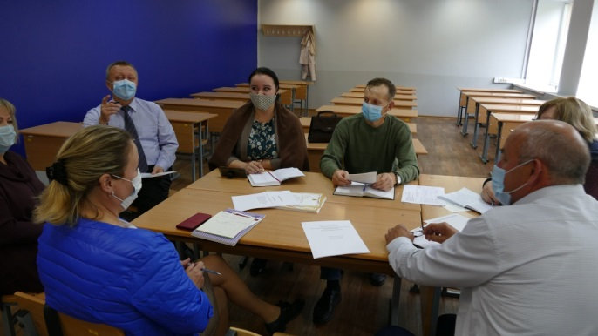
2021-2022 учебный год
Методический совет РМО «ПБЖ»
1. Перфилов Владимир Павлович (ст. преподаватель кафедры ФК и БЖ, ГАУ ДПО ЯО ИРО) – руководитель методического совета
2. Барышев Николай Александрович (учитель ОБЖ, МОУ СОШ № 4 им. Н.А. Некрасова г. Ярославль)
3. Худиев Октай Юсуфович (преподаватель ОБЖ, МОУ гимназия № 3 г. Ярославль)
4. Мухина Ольга Геннадьевна (преподаватель-организатор ОБЖ, МОУ СШ № 36 г. Ярославль)
5. Ромашова Стелла Станиславовна (учитель ОБЖ, МОУ СОШ № 75 г. Ярославль)
6. Шумилова Рита Анатольевна (педагог-организатор ОБЖ, МОУ СШ № 88 г. Ярославль)
7. Шуров Алексей Львович (преподаватель-организатор ОБЖ, СШ № 58 г. Ярославль)
8. Максимова Елена Анатольевна (преподаватель-организатор ОБЖ, МОУ СШ № 6 г. Рыбинск)
9. Терюкова Юлия Владимировна (преподаватель БЖД, МОУ СШ № 3 г. Тутаев)
10. Старкин Михаил Александрович (учитель ФК и ОБЖ, МОУ Вощажниковская СОШ Борисоглебского района ЯО)
11. Зуева Елена Анатольевна (учитель ОБЖ МБОУ СШ № 2 им. В.И. Ленина, г. Данилов)
12. Архипов Игорь Валентинович (преподаватель-организатор ОБЖ, МОУ СШ 33 им. К. Маркса)
13. Новикова Лина Вадимовна (преподаватель-организатор ОБЖ, МОУ СШ № 70 г. Ярославль)
14. Ловкис Татьяна Ивановна заместитель директора по безопасности МОУ СШ № 99 г. Ярославль

Slide 10


Контактная информация:
Россия г. Ярославль, ул. Богдановича, 16
ГАУ ДПО ЯО «Институт развития образования»
Центр социального воспитания
Тел.: +7 (4852) 23-08-72
Сайт: www.iro.yar.ru
E-mail: yar.wladimir@mail.ru
Благодарю за внимание

